Slide 1
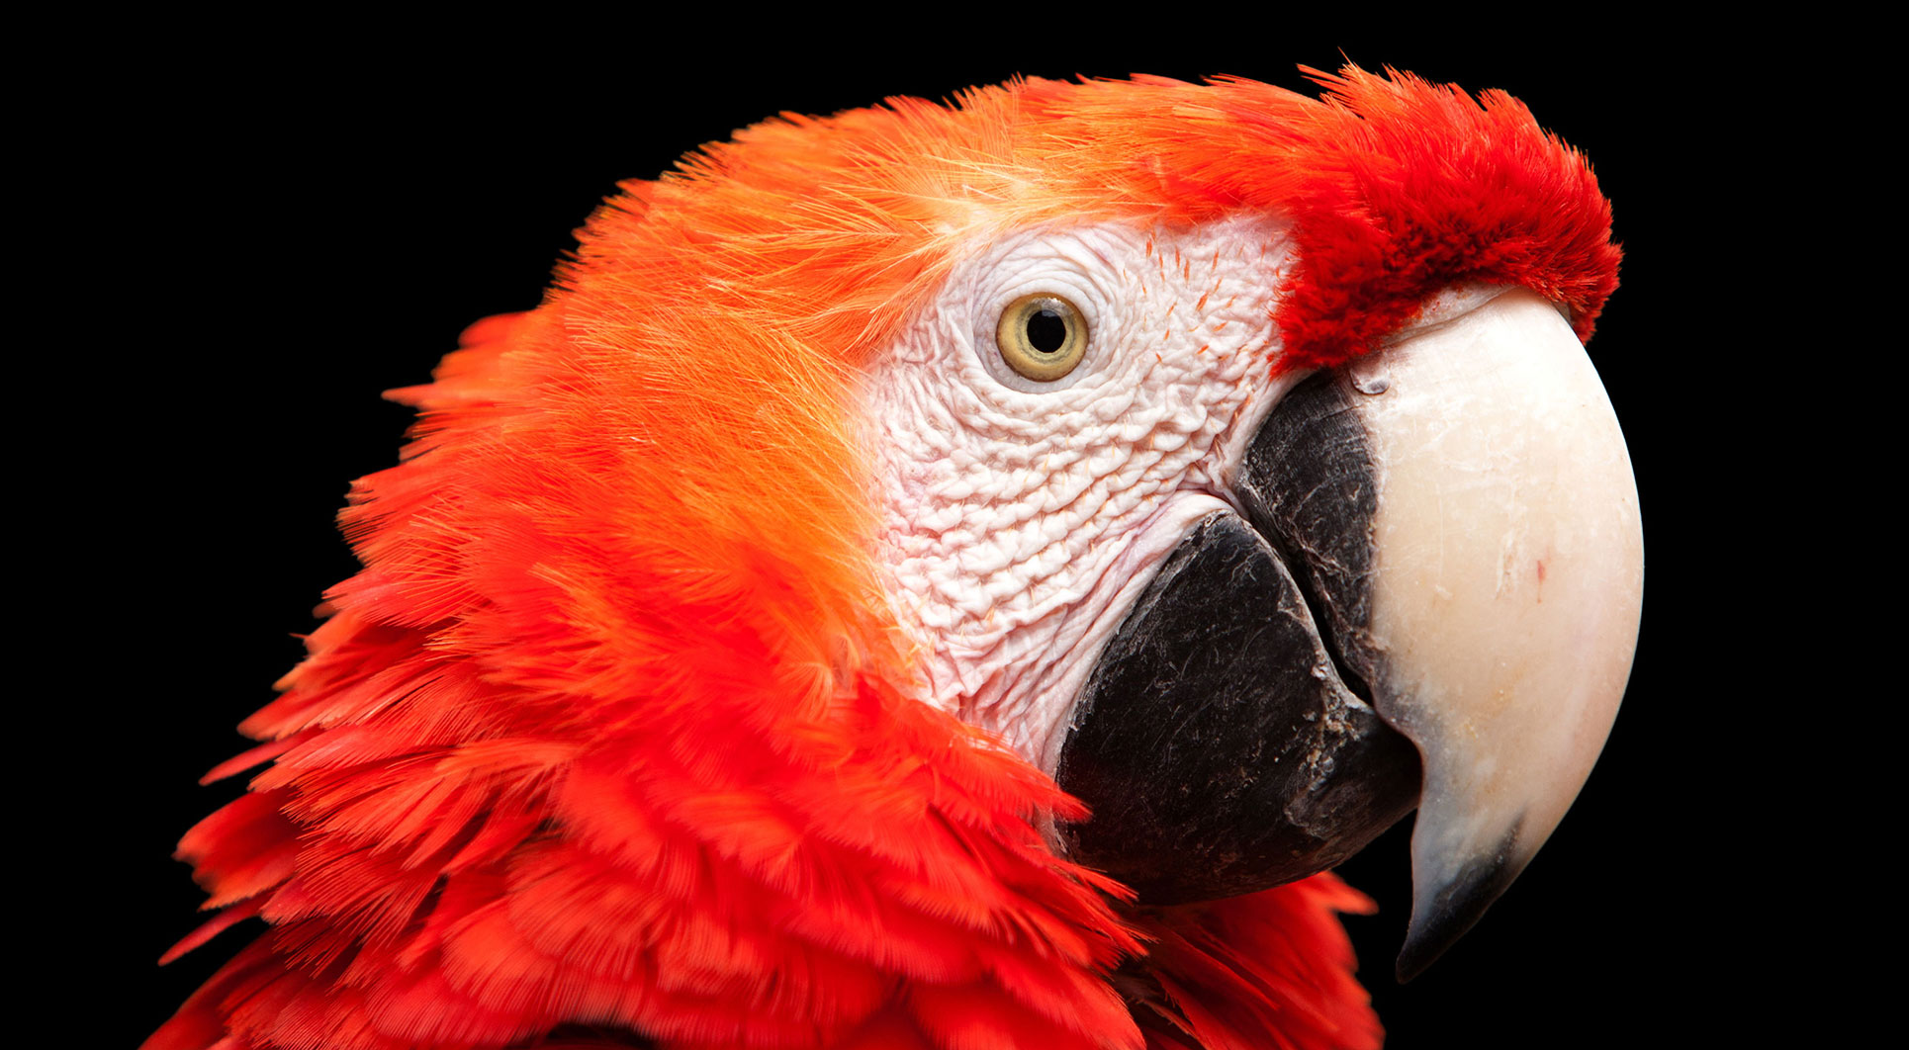
11.4 蛇的变长
《Python青少年趣味编程》
小牛叔出品

Slide 2
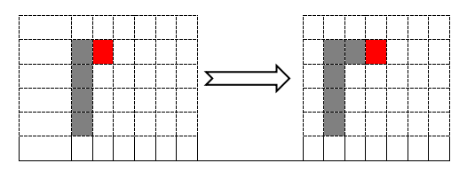
1、 变长的细节研究
其实增长的一截是蛇头

Slide 3
2、代码
def enlarge(self):
#增加的蛇头与原来的蛇头的坐标偏移
adding_block_offset = {K_LEFT:(-30,0),K_RIGHT:(30,0),K_UP:(0,-30),K_DOWN:(0,30)}
offset = adding_block_offset[self.getDirection()]
self.snakeLine.insert(0,
(offset[0]+self.snakeLine[0][0],offset[1]+self.snakeLine[0][1]))

Slide 4
3、变长的时机
def move(self,KEY=None):
if self.lengthening>0:
self.enlarge()
self.lengthening -= 1
else:

Slide 5
4、变长的条件
rasp = pygame.sprite.spritecollideany(snake, Raspberry.group)
if rasp:
if rasp != last_collide: #碰撞实例不同，就升级
level += 1
eaten.append(rasp)
snake.lengthening += 1
else:
其它语句

